Slide 1
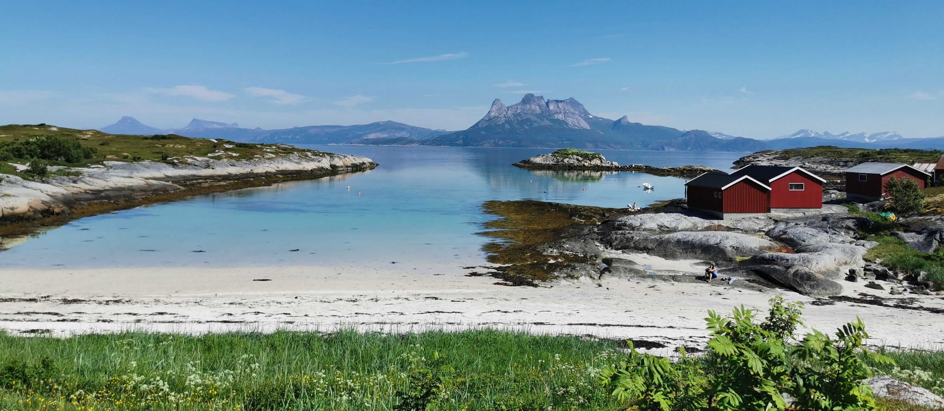
Laget rundt
31.10.23

Slide 2
Hvem er jeg
Aid Bredal Olsen
Helsesykepleier, 1996
Videreutdanning i aldring og eldreomsorg
Videreutdanning i alderspsykiatri og demens
Master i klinisk sykepleie
Prosjekt i digitalisering av helsestasjon med RKK-Salten kommunene og Digipro-helse

Slide 3
§ Lover og forskrifter
Helsesykepleier arbeider iht. de nasjonalfaglige retningslinjene for helsestasjon og skolehelsetjeneste og Helsestasjon for ungdom (HFU)
Disse retningslinjene bygger på Forskrift om kommunens helsefremmende og forebyggende arbeid i helsestasjons- og skolehelsetjeneste, som er hjemlet i Helse- og omsorgsloven og Smittevernloven.
Forskrift om helsestasjons- og skolehelsetjenesten (2018) beskriver formålet i §1:
fremme psykisk og fysisk helse
fremme gode og sosiale og miljømessige forhold
forebygge sykdom og skader
utjevne sosiale helseforskjeller og
forebygge, avdekke og avverge vold, overgrep og omsorgssvikt.
Retningslinjen for skolehelsetjenesten danner det faglige grunnlaget som for helsesykepleier og skal være retningsgivende for virksomheten (Helsedirektoratet, 2019).
§9a
Notes:
Nasjonalfaglige retningslinjer ble utarbeidet av Helsedirektoratet i 2019

Slide 4
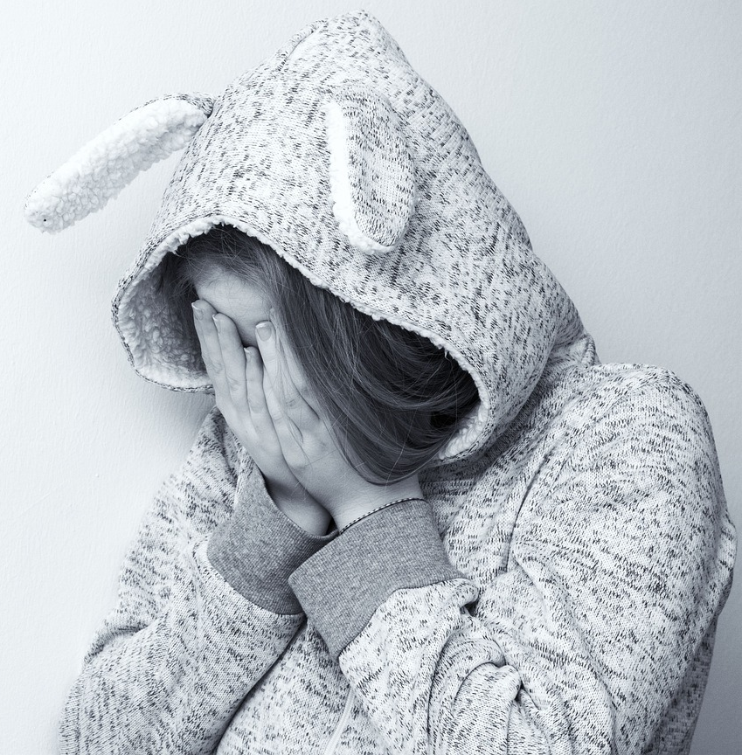
Laget rundt definisjonen for mobbing:
Tradisjonell definisjon: Mobbing er fysiske eller sosiale negative handlinger, som utføres gjentatte ganger over tid av en person eller flere sammen, og som rettes mot en som ikke kan forsvare seg i den aktuelle situasjonen (Roland, 2014, s. 25).
Ny definisjon:
Mobbing av barn er handlinger fra voksne og/eller barn som:
hindrer opplevelsen av å høre til, å være en betydningsfull person i fellesskapet og muligheten til medvirkning.
(Ingrid Lund m.fl.)
Notes:
Arbeidet opp mot de ulike foreldregruppene / grupper av voksne bør starte når barna går i barnehagen. Viktig med en felles forståelse for hva mobbing er – Hva er mobbeatferd?
Vi ser at det er behov for økt fokus på samarbeidsrutiner og tverrfaglighet rundt elever som opplever mobbing.

Slide 5
Å arbeide forebyggende mot, og å stoppe mobbing, er en samfunnsoppgave
Elever, foreldre og voksne som jobber på skolen må vite hva mobbing er, men vi må også snakke om hva som kan gjøres for å forhindre at det skjer og hva vi skal gjøre hvis det skjer.
Arbeidet med å forebygge mobbing bør være et systematisk og kvalitetssikret arbeid som må kunne la seg evaluere.

Slide 6
Hva erfarer helsesykepleiere i skolehelsetjenesten?
At helsesykepleier eller andre ansatte i skolehelsetjenesten har tilstedeværelse ved skolen er essensielt:
økt tilstedeværelse ved skolene bidrar til at vi får flere henvendelser som er knyttet til barn og unges fysiske og psykiske helse fra skole, elever og hjemmet
Helsesykepleiere erfarer at det varierer hvor stor rolle de har i mobbesaker knyttet opp til § 9A.
Helsesykepleiere erfarer at det er ulikt hvor raskt de enkelte skoler «tar tak» i mobbesaker
Helsesykepleiere i skolehelsetjenesten har kompetanse som er verdifullt i mobbesaker
Notes:
Jo større tilstedeværelse ved skolene, jo bedre.
Ulikt hvor raskt ulike skoler tar tak i mobbesaker.
Noen skoler (rektorer og lærere) er raske til å ta kontakt og til å kople på helsesykepleier, andre ikke.
Eks helseperspektivet

Slide 7
Salten case
Suman er 11 år og har akkurat begynt i 6.klasse. Hun har bodd hele livet sitt i Norge og snakker norsk flytende.
En dag oppsøker Suman helsesykepleier via skolehelsetjenesten. Hun forteller gråtende at hun ikke har det bra og at hun absolutt ikke trives på skolen.
Hun har aldri venner hjemme på besøk og hun er aldri med på noe av det de andre jentene i klassen holder på med i fritiden.
På bussen til/fra skolen sitter hun alene. I friminuttene kan hun stå /sitte ved siden av sine medelever, men de henvender seg aldri til henne.
Suman sier hun føler seg som luft og at ingen ser henne. Hun opplever at hun blir ignorert og hun er ekskludert fra fellesskapet i klassen.
På spørsmål om hun har èn person her på skolen som hun kan kalle venn, svarer hun nei.
Suman forteller at hennes mor nylig har fått vite hvordan Suman opplever skoledagene. Nå har Suman i tillegg fått dårlig samvittighet for at hun har gitt foreldrene en ekstra bekymring.
Foreldrene er fortvilte. De ser jo at datteren ikke har det bra…

Slide 8
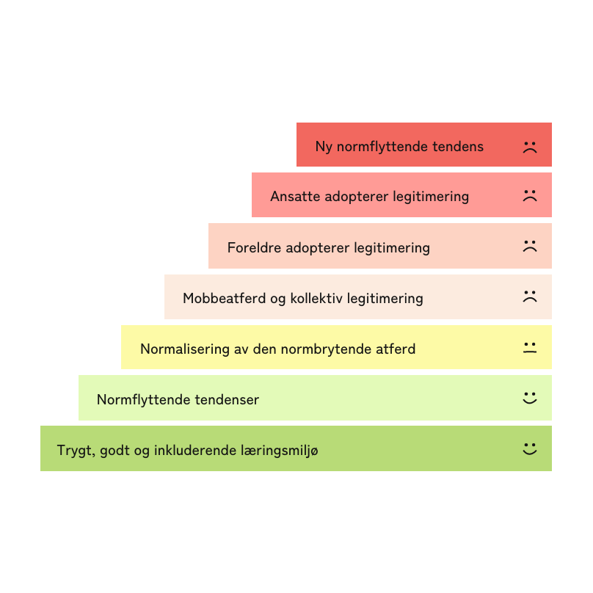
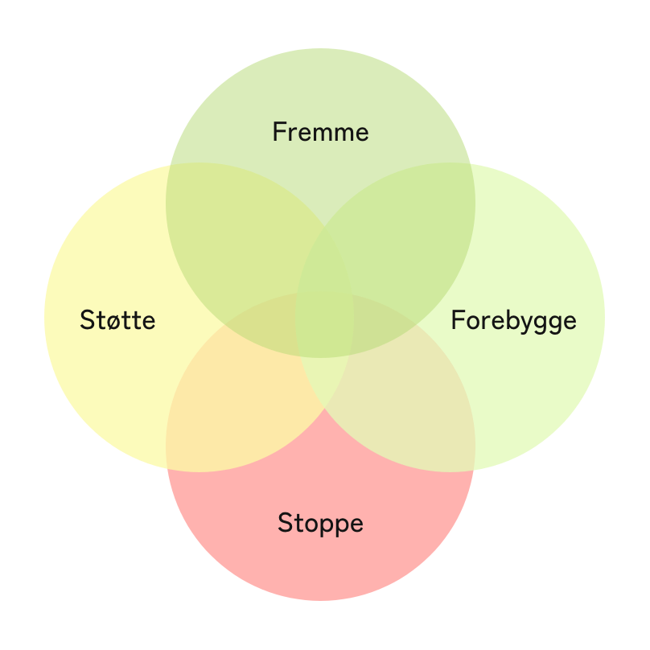
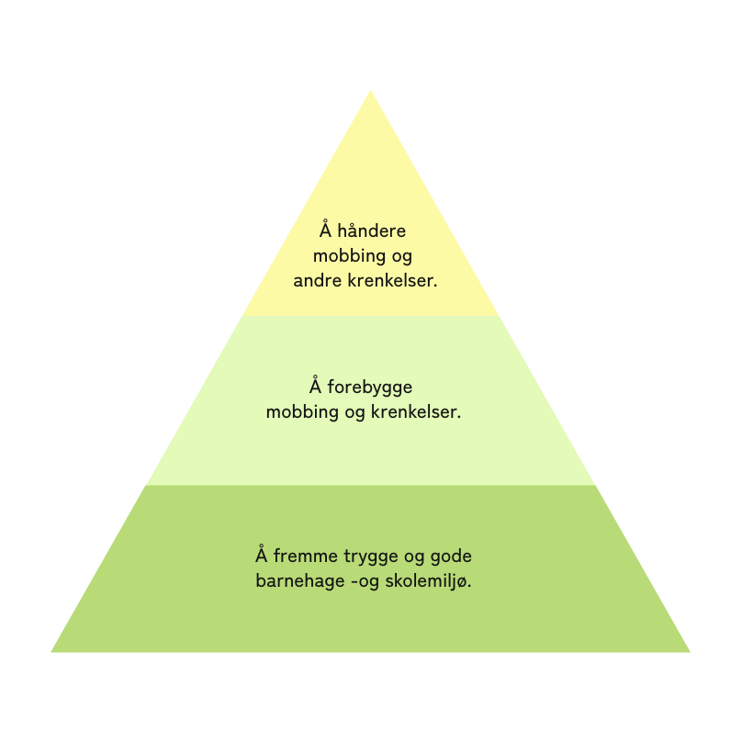
Kartlegging:
Interesser
Hvordan var 5 klasse
Har hun byttet lærer
Overgang til mellomtrinnet
Skoleprestasjoner
Har lærer sett noe
Hvordan er hjemmet
Har foreldrene tillit til offentlige tjenester
Bor hun langt unna andre
Får hun lov til å ha besøk
Tidlig pubertet / hygiene
Fritidsaktiviteter
Hvordan jobber skolen med felleskapet
OMNI

Slide 9
Hva gjør vi?
Snakke med eleven. Anerkjenne det eleven forteller.
Gi tid til å «undre seg» sammen med eleven og til å bygge gode og trygge relasjoner. Noen ganger har elev og/eller foreldre liten tillit og tiltro til at skolen kan få til en endring
Foreldre kan ha for liten kjennskap til sitt barns rettigheter.
Be om samtykke til å snakke med foreldre, lærere / rektor.
Noen ganger kan helsesykepleier fungere som brobygger mellom skole / hjem.
Tilby jevnlige oppfølgingssamtaler / støttesamtaler.
Konflikthåndtering
Jente- og guttegrupper
Undervisning i klassen
Være bindeledd mellom skole / hjem
Foreldremøter / temakvelder
Delta på aktiviteter i regi av skolen eller foreldregruppen
Målet er å justere oss inn mot OMNI strategien fra nå.
Notes:
-Helsesykepleiere er underlagt taushetsplikt, som krever samtykke fra elev eller foreldre, for å kunne opplyse om brudd på Kap. 9 A. –
- Det er hensiktsmessig med gode samarbeidsrutiner med skolen. Hvilke andre faggrupper kan være aktuelle? Psykolog, Psyk. sykepleier, PPT??
Helt til siste: Hvorfor skjer mobbing?

Slide 10
Ref.
Barneombudet. (1991). Hele Barnekonvensjonen. Hentet fra https://barneombudet.no/forvoksne/barnekonvensjonen/hele-barnekonvensjonen/
Forskrift om helsestasjons- og skolehelsetjenesten. (2018). Forskrift om kommunens helsefremmende og forebyggende arbeid i helsestasjons- og skolehelsetjeneste (LOV2011-06-24-30-§3-1, LOV-2011-06-24-30-§3-2, LOV-1994-08-05-55-§3-8). Hentet fra https://lovdata.no/dokument/SF/forskrift/2018-10-19- 1584?q=Forskrift%20om%20helsestasjons-%20og%20skolehelsetjenesten
Opplæringslova. (2018, 1. August). Lov om grunnskolen og den vidaregåande opplæringa (LOV-1998-07-17-61). Hentet fra https://lovdata.no/lov/1998-07-17-61
Roland, E.(2014). Mobbingens psykologi hva kan skolen gjøre? (2.utg.). Oslo: Universitetsforlaget
Støen, J., Fandrem, H, Roland, E. & Roland, P. (2018). Det krevende arbeidet med mobbesaker. I J. Støen, H. Fandrem, & E. Roland (Red.), Stemmer i mobbesaker resultater og erfaringer fra Stigma-prosjektet (s.216-230). Bergen: Fagbokforlaget
Sørensen, S.A (2020): Helsesykepleiers rolle i mobbesaker. En kvalitativ studie om hvordan helsesykepleier i skolehelsetjenesten kan få et systemrettet samarbeid med skolen i mobbesaker.

